Slide 1
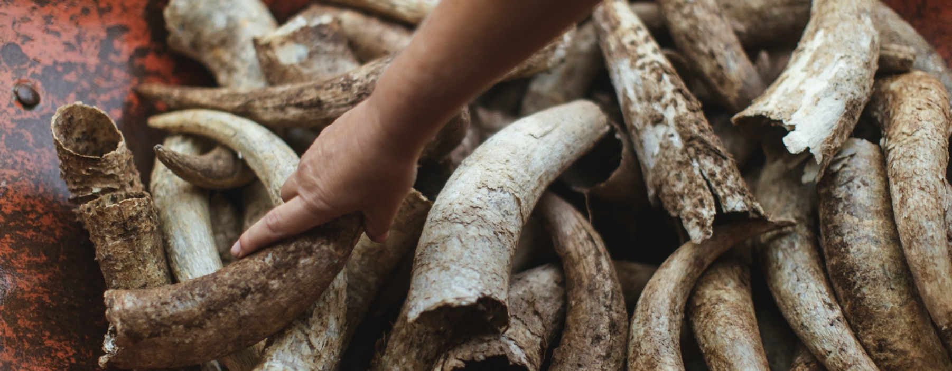
有机及生物动力法葡萄酒
Notes:
“探索澳大利亚葡萄酒"教育课程（Australian Wine Discovered）是您一站式了解澳大利亚葡萄酒全貌的权威平台。这里拥有丰富全面的指南、演示文稿、高清图像、产区地图、教学视频和互动测验，为葡萄酒行业从业者提供全方位的学习资源。
我们的资料体系适配所有知识层次，包括从行业新人到资深专家的所有人，并且我们的课程内容可以进行个性化定制，精准匹配您的受众需求。
如果您正在开展团队培训、筹备行业活动，或者计划深化个人葡萄酒知识体系，请即刻访问www.australianwinediscovered.com，在这里探索知识、传授技能，紧跟澳大利亚葡萄酒发展前沿。

Slide 2


澳大利亚葡萄酒由种植在丰富多样的气候条件下，历经数百万年形成的地貌环境中的葡萄酿造而成，每一杯澳大利亚葡萄酒都在诉说着一段故事。
如同先辈们一样，我们当代的葡萄种植者和酿酒师依然满怀热情、坚韧不拔且富有创造力；不断探索新方法，完善古老的酿酒技艺。我们的社群因对酿造卓越葡萄酒的共同尊重和热爱而紧密相连，同时我们致力于保护自然环境，让后世子孙也能够享受这壮丽的自然奇观。我们将现代性的思考实践在这片古老的土地上，极为认真地进行饶有趣味的试验。
因此，如果你渴求冒险的滋味，就让澳大利亚葡萄酒成为你的指引吧。因为在每一瓶澳大利亚葡萄酒中，你都将领略澳大利亚的奇妙之处 —— 它让人想起定义我们文化与这片土地的冒险精神和多样性。

Slide 3
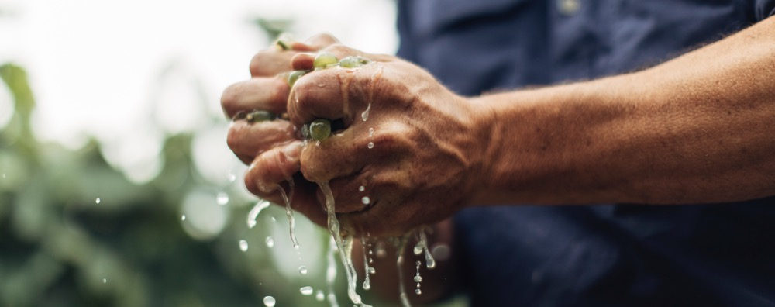
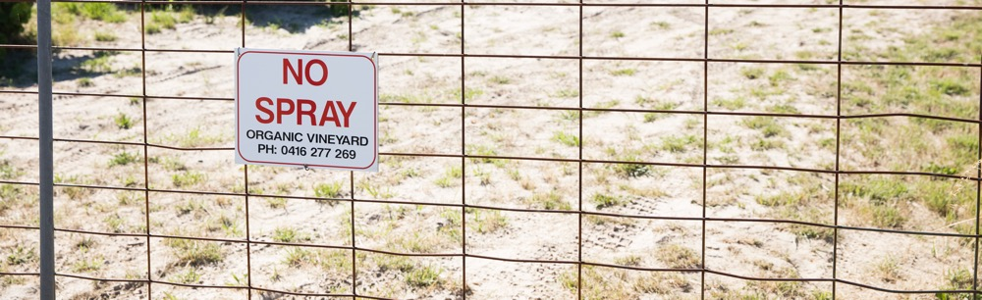
澳大利亚葡萄酒行业正在寻找大胆、富有创意和创新的方法，以确保我们在环境、社会和经济方面具备长期的可持续发展能力，满足消费者需求并保护我们多样的风土条件。
你知道吗？
澳大利亚拥有全世界最多的有机认证农业用地。
Notes:
消费者对他们购买的产品，包括生产方式、产地溯源等，表现出日益浓厚的兴趣和关注度。
澳大利亚葡萄酒行业正通过富有创造性和革命性的实践，积极回应消费者的诉求，在保障产业长期可持续性发展的同时，努力减轻对地球环境的影响。

Slide 4
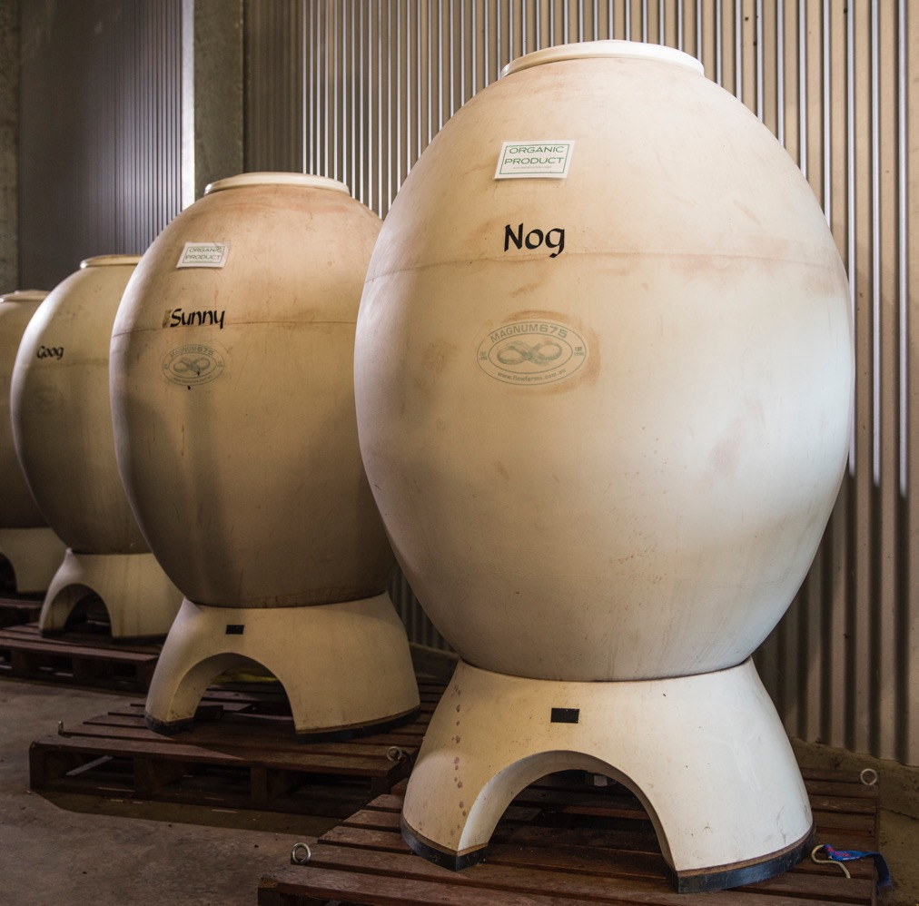
今天
的内容
涵盖
澳大利亚的有机及生物动力葡萄栽培与酿造
其他环境因素考量
生产商案例分析
小众品种的兴起

Slide 5
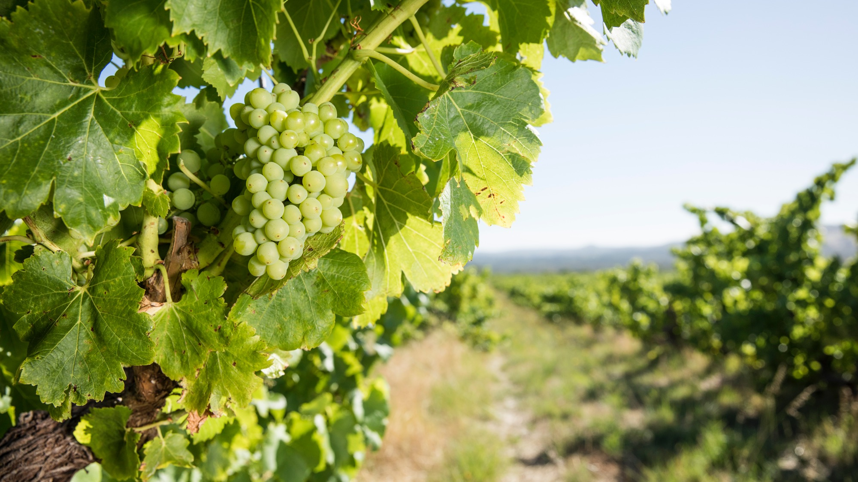
有机
葡萄栽培
葡萄在种植和加工过程中不使用合成或人造添加剂、化学制品、除草剂、杀虫剂、肥料，也不使用转基因产品及生物。
Notes:
有机葡萄栽培是一种环境友好型的葡萄生产方式。
其核心在于维持葡萄园及其周边生态系统的自然平衡，全程杜绝使用人工合成化肥、除草剂、杀虫剂及杀菌剂。

Slide 6
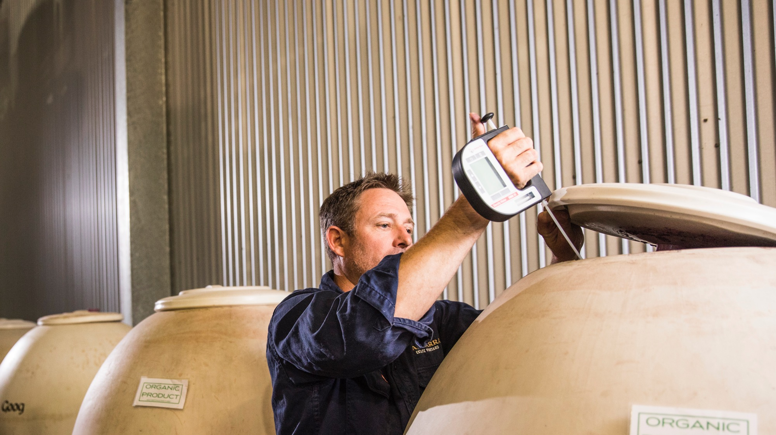
有机
认证
整个酿酒过程 —— 从葡萄种植到葡萄酒装瓶 —— 都必须是有机的。并非所有标有 “有机” 字样的葡萄酒都是经过认证的。
Notes:
要确保产品真正符合有机标准，需通过澳大利亚农业与水资源部批准的有机认证机构获得“有机认证”资质，或取得生物动力法研究所的DEMETER认证标识。
澳大利亚政府认可多家权威认证机构，其中规模最大的有机与生物动力法产品认证机构为澳大利亚有机认证机构（ACO）。该认证遵循严格标准，通过双重验证机制，既确保产品符合国家生产标准，又保障其原产地的可追溯性。
您在购买或饮用有机葡萄酒时，可通过以下认证标识进行识别，例如ACO或NCO（澳大利亚农业可持续发展联合会）。

Slide 7
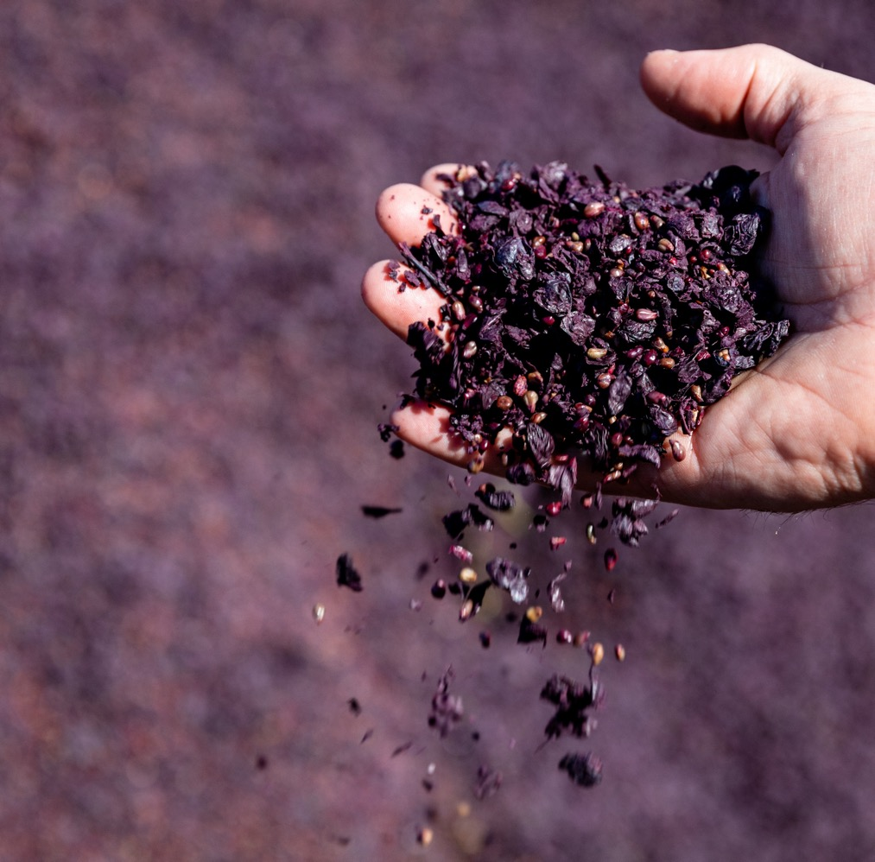
生物动力
葡萄栽培法
生物动力葡萄栽培法是一种基于有机农业原则的整体方法，采用特定的生物动力制剂并遵循特定的实践操作。此外，占星学和精神层面的要素对实践操作及时间安排也有着重要影响。
Notes:
生物动力葡萄栽培法与其他有机农业形态的核心差异体现在两大维度：其一，采用经特殊制备的草本喷雾与堆肥技术（生物动力制剂）；其二，农耕操作的时间安排严格遵循月相周期规律。
自1957年起，生物动力法研究所便致力于澳大利亚DEMETER生物动力法农业体系的研究与实践推广。该体系对农场及企业实施严苛的质量管控，要求按照最高标准应用生物动力法，同时积极推动以社区为基础、兼具可持续性与生态性的农业实践。

Slide 8
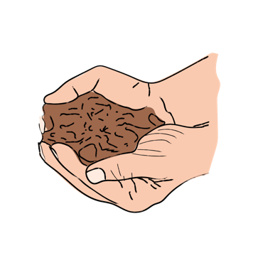
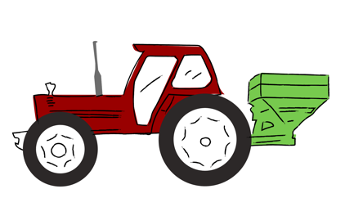

葡萄园管理
三种葡萄栽培方法
常规（非有机）葡萄栽培
采用一系列农业操作方式，包括传统农耕方法、一些合成农药喷洒和化学肥料、现代技术以及注重环保的方法。
有机葡萄栽培
同样可以借鉴传统及现代农耕方法，但会避免使用合成化肥、杀虫剂和除草剂。取而代之的，是使用诸如磷矿石、植物性材料、动物性产品以及无合成化学成分的喷洒剂等有机物料。
生物动力法
源于鲁道夫・斯坦纳的理念。它与有机葡萄栽培类似，但还融入了月相变化以及特殊的土壤改良措施。
Notes:
19世纪葡萄首次传入澳大利亚，直至上世纪中叶，种植者仍然全程依靠人工完成所有的葡萄园劳作。
随着合成肥料、除草剂、杀菌剂等农业化学品的应用，葡萄栽培的成本大幅降低并且产量显著提升。
然而化学药剂的使用也受到了人们一定程度上的抵制。
进入20世纪90年代至21世纪初，新一代消费者对食品与葡萄酒成分的关注度日益提升，这促使人们开始反思葡萄园的管理模式。
如今，葡萄酒生产者可能采用以下三种栽培方式中的一种或多种的综合。

Slide 9












月相周期
与生物动力法葡萄栽培
果日
根日
采摘葡萄的最佳时间
月亮位于白羊座、狮子座或射手座时
修剪的最佳时间
月亮位于处女座、金牛座或摩羯座时
让葡萄园休养生息的最佳时间
月亮位于水瓶座、天秤座或双子座时
灌溉的最佳时间
月亮位于双鱼座、巨蟹座或天蝎座时
花日
叶日
Notes:
在生物动力法酿造体系中，月相周期将生产过程细分为四个阶段。生物动力法实践者还会在种植与酿造中运用九种生物动力制剂（BD制剂），以改良土壤结构、提升堆肥质量并激活植物生命力。这些制剂由肥料、发酵草药和矿物质构成。究其本质，生物动力法可视为有机农业的强化升级版。近几十年来，生物动力法与有机种植方式已逐渐成为主流趋势。
【路径抉择篇】
从传统葡萄园管理模式转型为有机或生物动力法栽培绝非易事。真菌病害仅凭硫磺与铜剂难以彻底防控，种植者需精准把握施药时机与方式，确保全面覆盖植株冠层与果实区域。
因此，许多酒庄在迈向可持续种植的过程中，选择将传统、有机与生物动力法结合使用，形成混合的管理模式。
【澳洲自然酒风潮】
自然酒（非官方术语，特指采用有机/生物动力法酿造的特定酒款）在酿造过程中遵循以下原则：杜绝重型机械干预、无人为干预、拒绝人工添加物（仅允许微量二氧化硫，部分酒庄甚至完全禁用）、装瓶前不经过滤或澄清。自然酒的风潮可追溯至最低干预运动——酿酒师主动减少人为干预，拒绝添加物，转而采用野生酵母发酵。
现代自然酒的演进伴随着大量的创新实践：酿酒师们使用陶罐发酵、带皮浸渍白葡萄酿造橙酒、在瓶中混酿不同来源的风格不受拘束的葡萄酒，由此构建出一种崇尚自由酿造的酿酒文化。

Slide 10
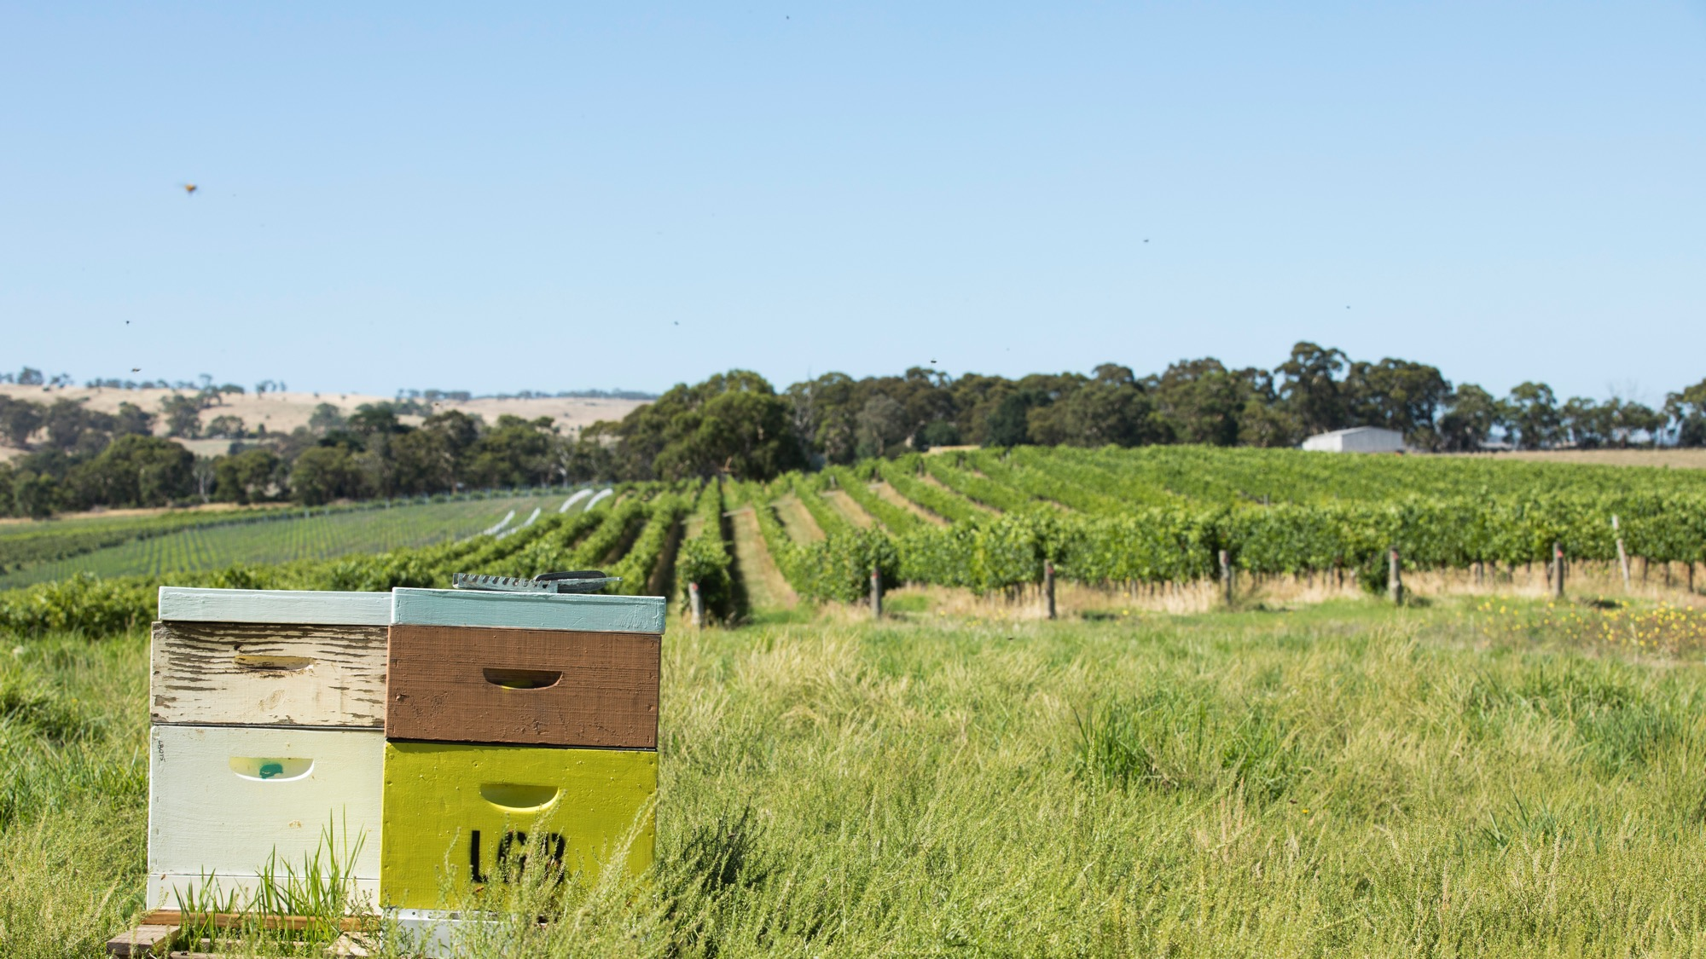
葡萄园及葡萄酒厂
的其他环境考量因素
Notes:
对传统、有机或生物动力法的选择，几乎影响着葡萄栽培与酿造的每个环节。除此之外，还需考虑能源效率、节水措施和资源回收等关键环境因素。尽管不同酒庄对环保的优先级存在差异，但践行环保理念与是否采用有机或生物动力法没有必然的联系。

Slide 11
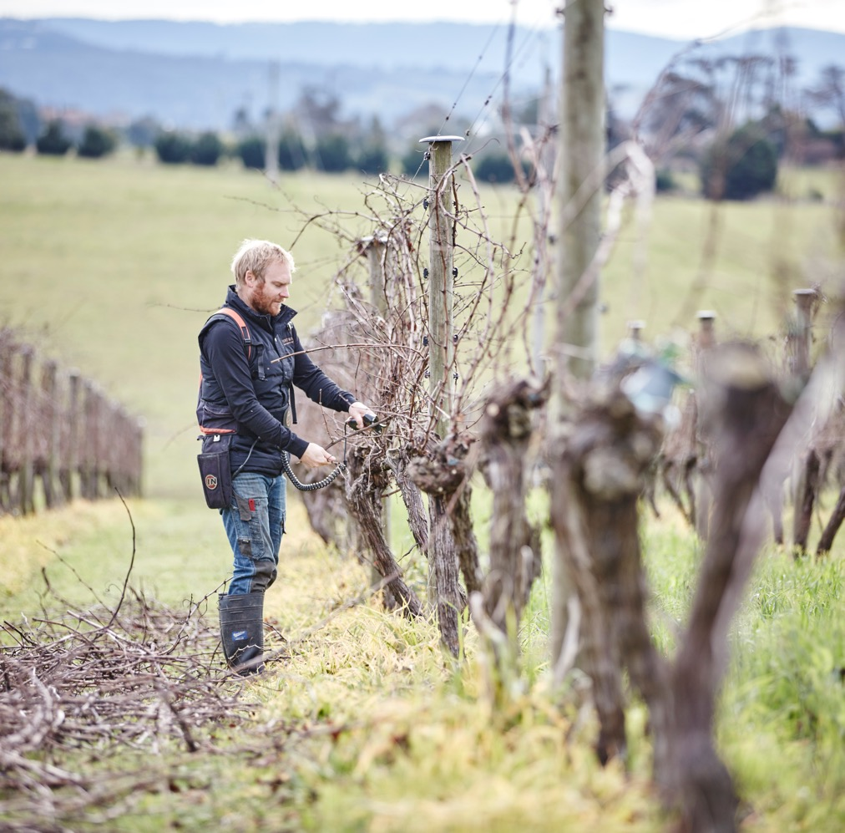
适应气候与
气候变化
提高灌溉效率
针对热浪和霜冻情况调整灌溉方式
保持土壤水分
采用替代品种、砧木或两者并用
调整树冠管理措施
在气候较凉爽的产区建立葡萄园，采购产自凉爽气候产区的葡萄，或两者兼顾
推迟修剪以调整采收日期
Notes:
为了应对热浪、干旱、火灾风险上升及土地盐碱化建立的综合管理策略，旨在减轻这些极端气候对葡萄藤生理机能、葡萄果实与葡萄酒品质的损害。这样的管理措施已成为现代葡萄园管理的核心组成部分。

Slide 12
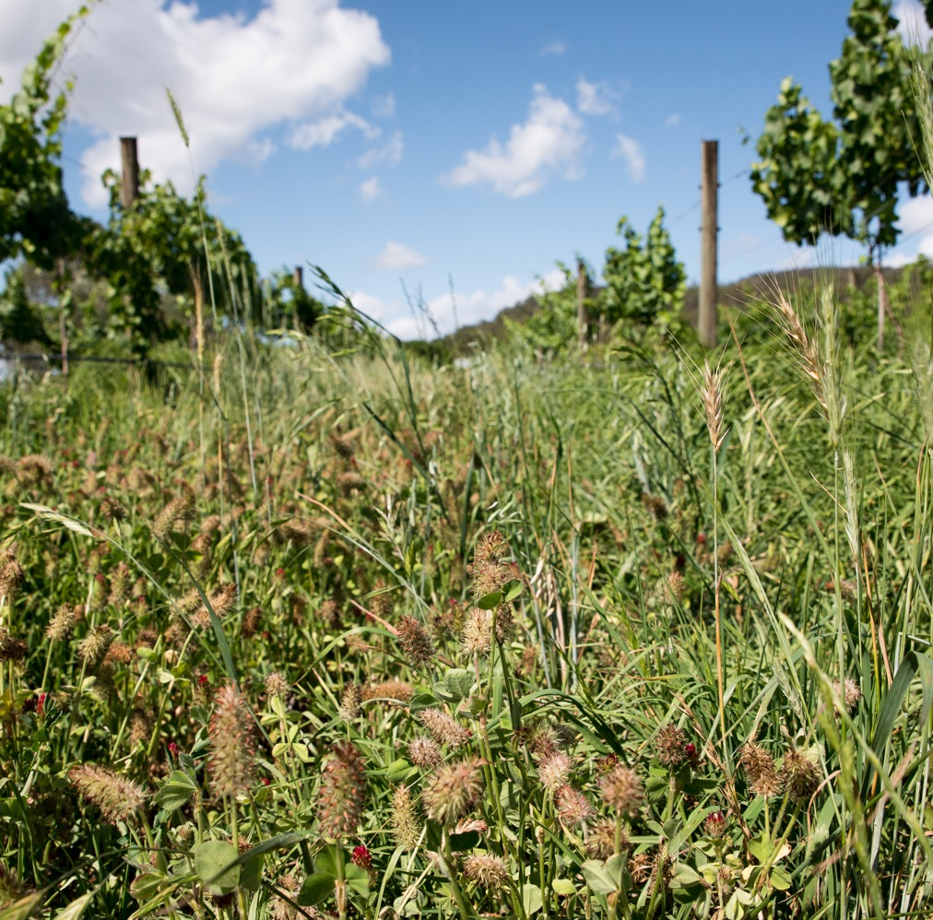
碳中和
与能源效率
减少燃料使用，例如尽量减少拖拉机及其他车辆的使用，改变葡萄行间种植的草种以减少修剪需求
减少酿酒过程中的制冷环节，并采用更节能的加热方法
改用轻质酒瓶（可减少碳排放以及运输所需的燃料）
安装太阳能板
Notes:
部分澳大利亚酒庄选择推行“碳中和”战略，即通过以下方式将酒庄与葡萄园生产过程中产生的温室气体（二氧化碳）的净排放量归零：
– 测算排放量
– 最大程度减少排放量
– 购买碳信用以抵消剩余排放量
除实现碳中和外，部分调整措施还同步提升了酒庄与葡萄园的能源利用效率。

Slide 13
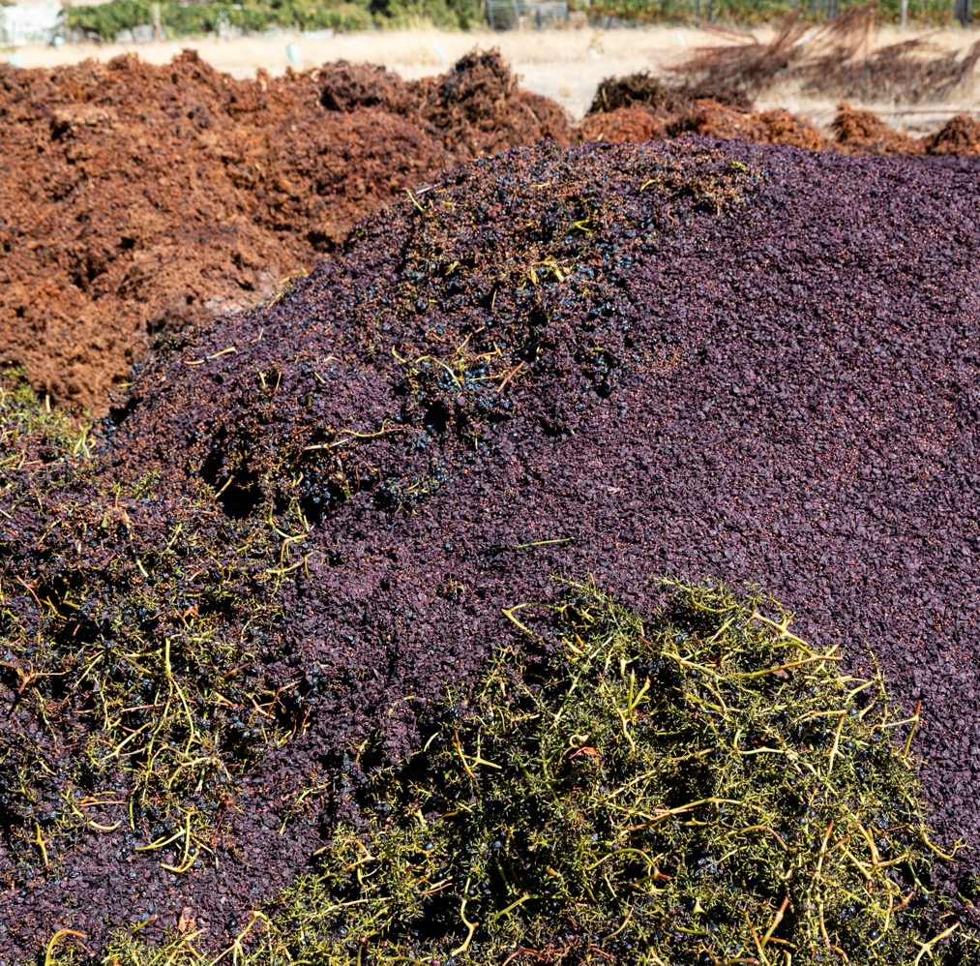
提高
葡萄园
生物多样性
种植覆盖作物或使用覆盖物来增加植物多样性，并引来能够消灭害虫的 “益虫”
尽量减少机械耕作以减轻土壤板结，这有助于改善土壤排水和透气性能，增进水分渗入并促进生物活动
定期监测土壤质量
监测病虫害情况并使用环保型杀菌杀虫喷洒剂
采用低投入、有机及生物动力的农耕方式；避免使用化学品；并施用堆肥和粪肥
Notes:
葡萄园的生物多样性反映了其生态环境的自然平衡状态，以及该环境与动物群落（动物生命）和植物群落（植物生命）之间的互动关系。
一个成熟的生态系统包含一个相互之间保持平衡，同时与环境也保持平衡的生物群落。
这些互动关系数量越多、基因多样性越丰富，生物多样性程度就越高，系统可持续性也越强。

Slide 14
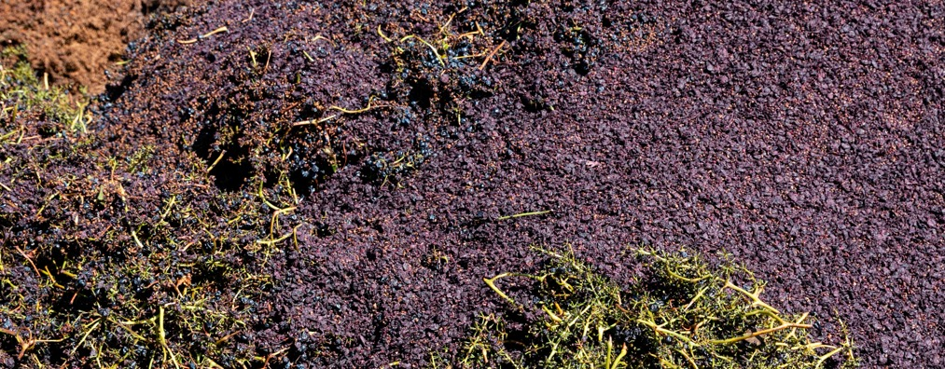
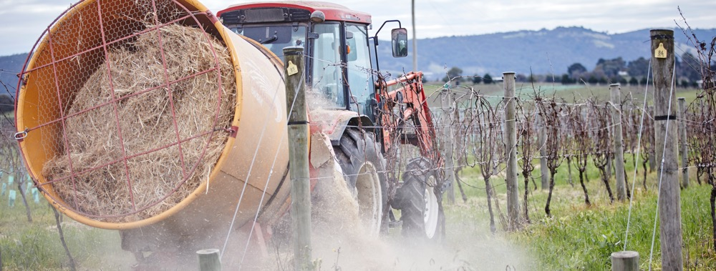
堆肥
与覆盖
堆肥：腐烂的有机物质，包含腐殖质，它能分解动植物残渣。腐殖质有助于提高土壤肥力、改善土壤结构并保持土壤水分。
覆盖物：葡萄种植者铺在葡萄藤根部的材料，用于保护根部。
Notes:
部分葡萄园使用堆肥和覆盖物而非合成肥料，以改善土壤质量、为葡萄藤提供养分、促进葡萄藤健康生长并保护根系。
在葡萄藤下方铺设覆盖物可减少土壤因蒸发而流失的水分，从而使葡萄藤能获取更多水分。此举还能保持土壤凉爽并抑制杂草生长。

Slide 15
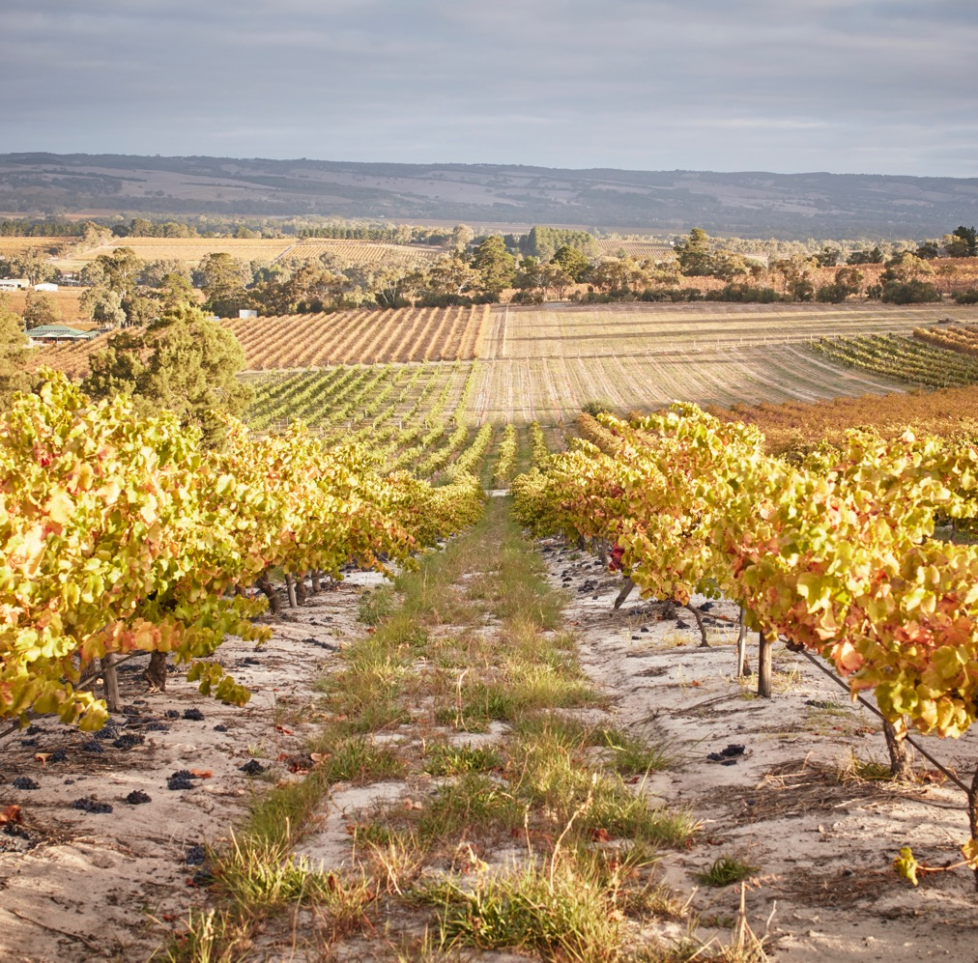
水资源保护
水的再利用与废水管理
较为干旱的地区依赖于水资源保护、水的再利用以及废水管理。一些颇具创新精神的澳大利亚葡萄酒厂甚至已经建立起了自己的废水回收设施
灌溉可能会大量消耗水资源。滴灌系统可用于最大限度地减少水资源浪费
Notes:
葡萄栽培与酿造过程需要消耗大量水资源。
葡萄酒生产者可通过以下方式显著减少用水量：
– 开展用水审计
– 探索水资源循环利用机会
– 采用精准灌溉系统
– 管理土壤湿度
– 收集雨水
– 在保证水质前提下循环利用酒庄废水
– 使用再生水
– 利用滴灌技术，通过细管根据实际需求缓慢地将水滴灌至土壤中或直接输送至根系。

Slide 16
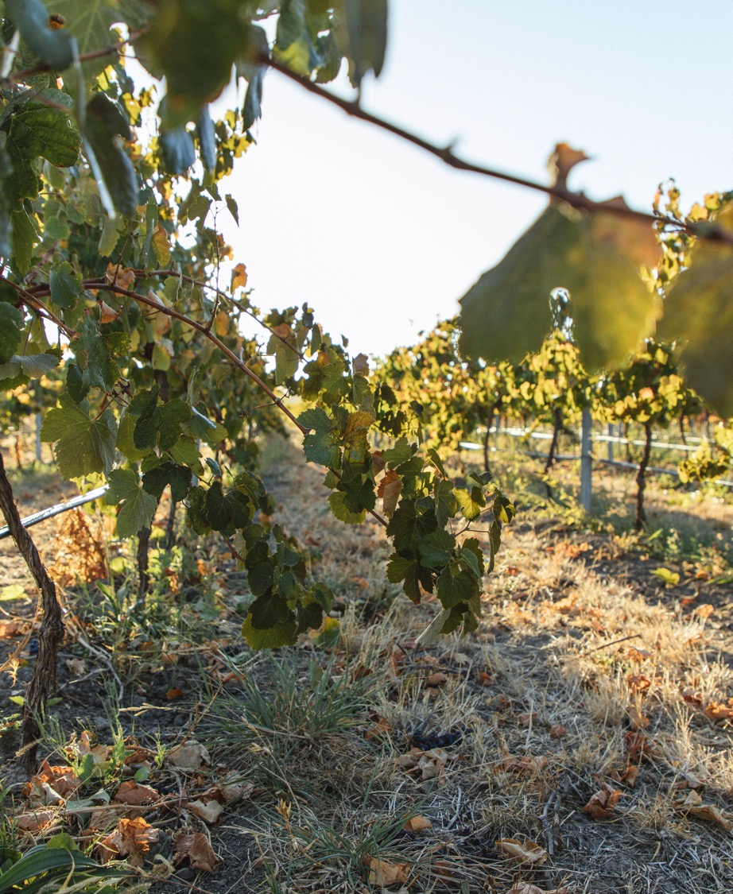
麦克拉仑谷
一项关于水资源管理与再利用的案例研究
麦克拉仑谷在水资源保护和再利用工作方面走在前沿，已经有超过 25 年没有使用喷灌或漫灌了。取而代之是，采用以下方法：
地下水蓄水层
地表集水坝，用于收集并储存自然径流带来的水
通过管道从废水处理设施引入经过处理的再生水

Slide 17
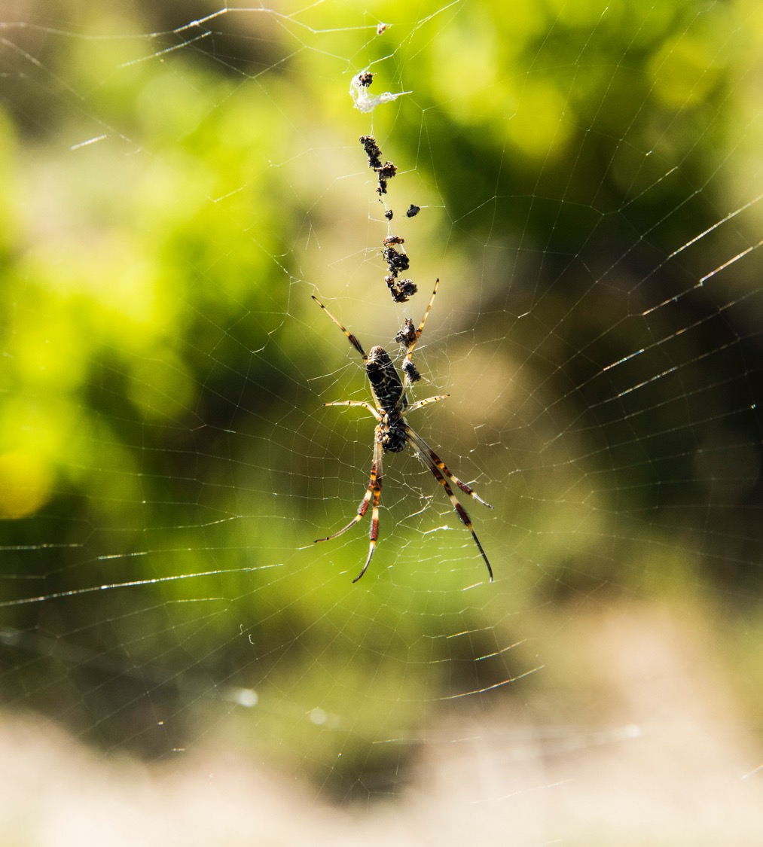
病虫害综合防治
(IPM) 策略
病虫害综合防治策略鼓励有机种植者了解：
葡萄园害虫的生命周期
害虫种群数量
有益的寄生虫及捕食者

Slide 18
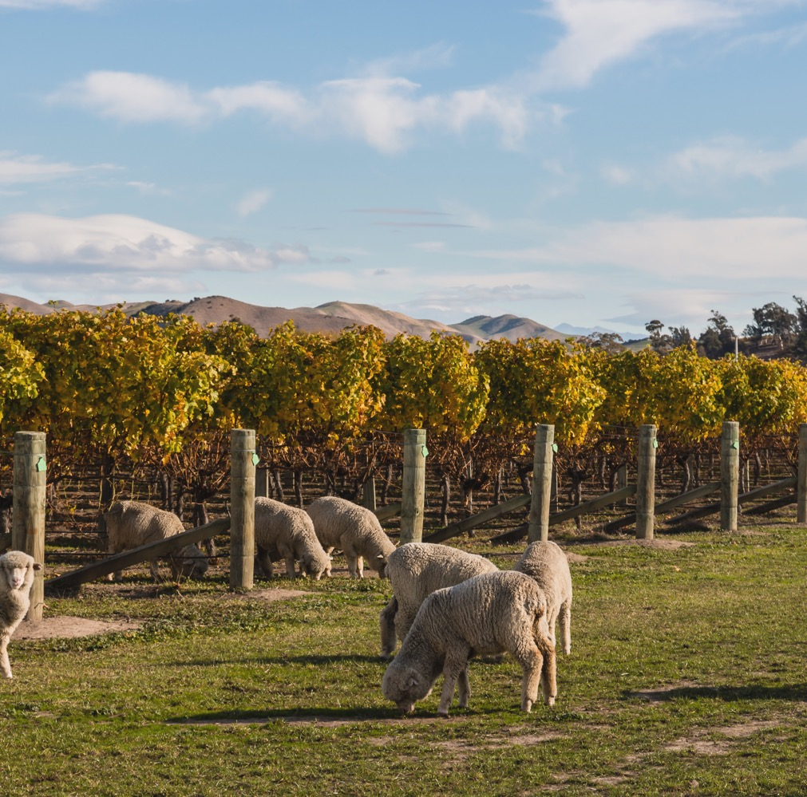
动物
放牧
控制杂草和冬季行间草的生长，这可以减少除草剂的使用量
减少使用拖拉机喷洒除草剂和修剪行间草的需求，从而降低燃料消耗
可以利用动物粪便作为土壤改良剂和天然肥料
Notes:
尽管澳大利亚地处偏远且检疫流程严格，但灰霉病等本土病虫害仍会严重影响葡萄产量、果实品质与葡萄酒质量，因此仍需采取防治策略。
其中一项策略是在葡萄园中引入动物放牧。
其他措施包括停止使用广谱杀虫剂，仅在受疫情影响最严重区域进行针对性喷洒，以及在喷洒作业期间监测气象条件（包括气温、风速和湿度）。

Slide 19
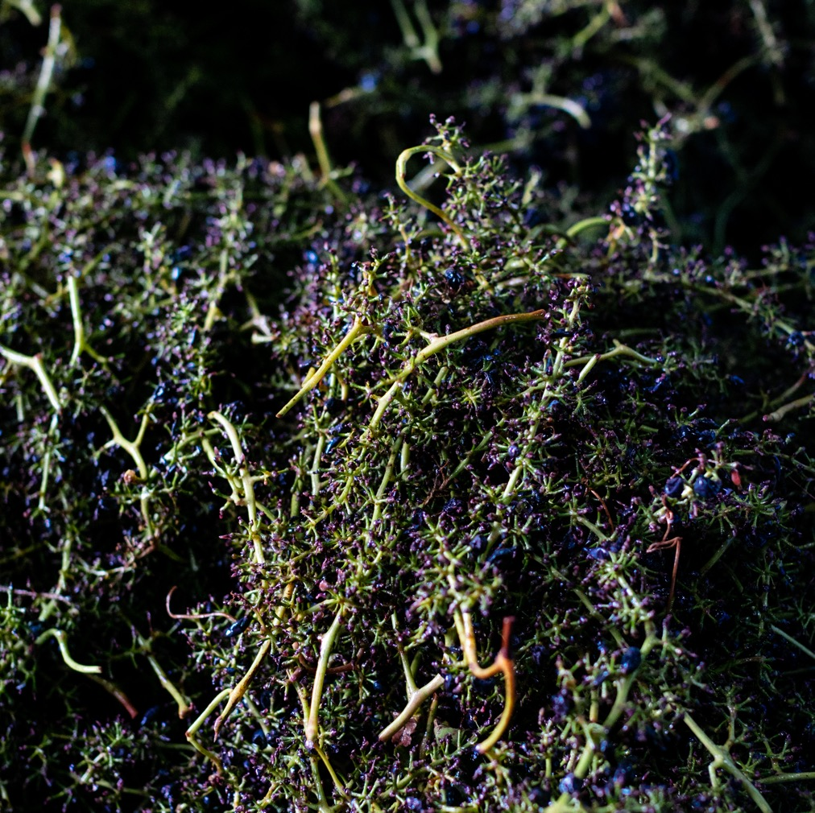
回收
与再利用
葡萄酒厂可通过妥善处理以下废弃物来最大程度减少填埋垃圾：
玻璃废弃物
纸板
纸张
有机固体残渣
废金属
电子废弃物
Notes:
除废水循环及其他再利用措施外，酒庄和葡萄园还可通过可持续方式处理多种物料，最大限度减少送往填埋场的废弃物。

Slide 20
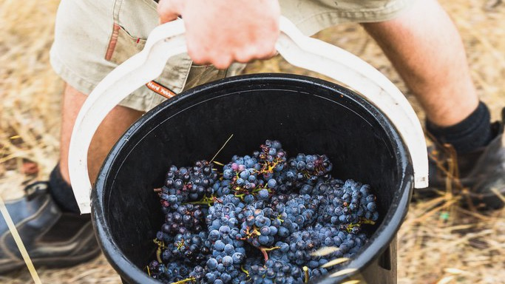
案例
分析
Notes:
接下来列举部分践行“绿色”葡萄种植或酿酒技术的具有示范意义的澳大利亚酒庄案例。

Slide 21

Temple Bruer是如何
实现碳中和的
改用轻质
葡萄酒瓶
安装
太阳能
电池板
葡萄酒
在葡萄园内部及其周边
种植树木和本地植被
提高葡萄酒厂办公室空调的最低温度设定值
TEMPLE BRUER
停止通过空运
向海外经销商发货
减少
制冷
需求
Notes:
布鲁寺（Temple Bruer）酒庄位于兰好乐溪（Langhorne Creek），是澳大利亚仅有的几家100%有机认证且实现碳中和的酒庄之一。
酒庄引以为豪的是，它通过自身行动尽可能维持这一地位，专注于从葡萄园管理到葡萄酒送达消费者全过程的环保实践。

Slide 22
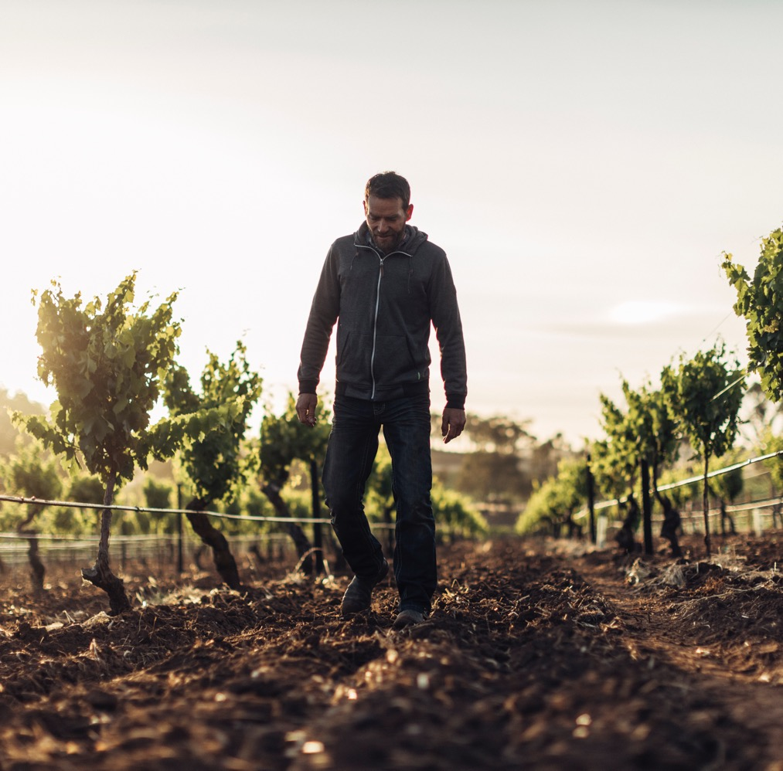
Kalleske
在葡萄园里
实施的
有机及生物动力法举措
采用机械方式控制杂草，不用化肥，以自然方式滋养葡萄藤
在土壤中使用堆肥和天然肥料（海带及岩粉）
在土壤和葡萄藤上施洒生物动力制剂
使用天然喷洒剂，而非（合成）杀菌剂或杀虫剂
Notes:
克拉斯（Kalleske）是巴罗萨谷（Barossa Valley）最古老的有机认证/生物动力法认证葡萄园与酒庄。
其酿酒理念聚焦于土壤健康、葡萄藤健康、果实品质与最少干预之间的关联，以此生产优质葡萄酒。
从生物动力法角度出发，克拉斯（Kalleske）监测月相变化，力求在适宜的月相条件下进行葡萄采收和葡萄酒换桶操作。
酒庄还安装了太阳能发电系统，其发电量足以覆盖整个酒庄的用电需求。
在水资源管理方面，酒庄也采取了相应的环保方案，利用25万升的雨水储罐收集酒庄建筑与葡萄园棚屋的雨水。

Slide 23

Kalleske
在酒厂采取
传统的，最少干预
的方法
不添加单宁、酶或澄清剂
通过换桶自然澄清葡萄酒，且不进行过滤
葡萄酒
KALLESKE’S
依靠天然酵母进行主发酵，依靠天然乳酸菌进行苹果酸 - 乳酸发酵

Slide 24
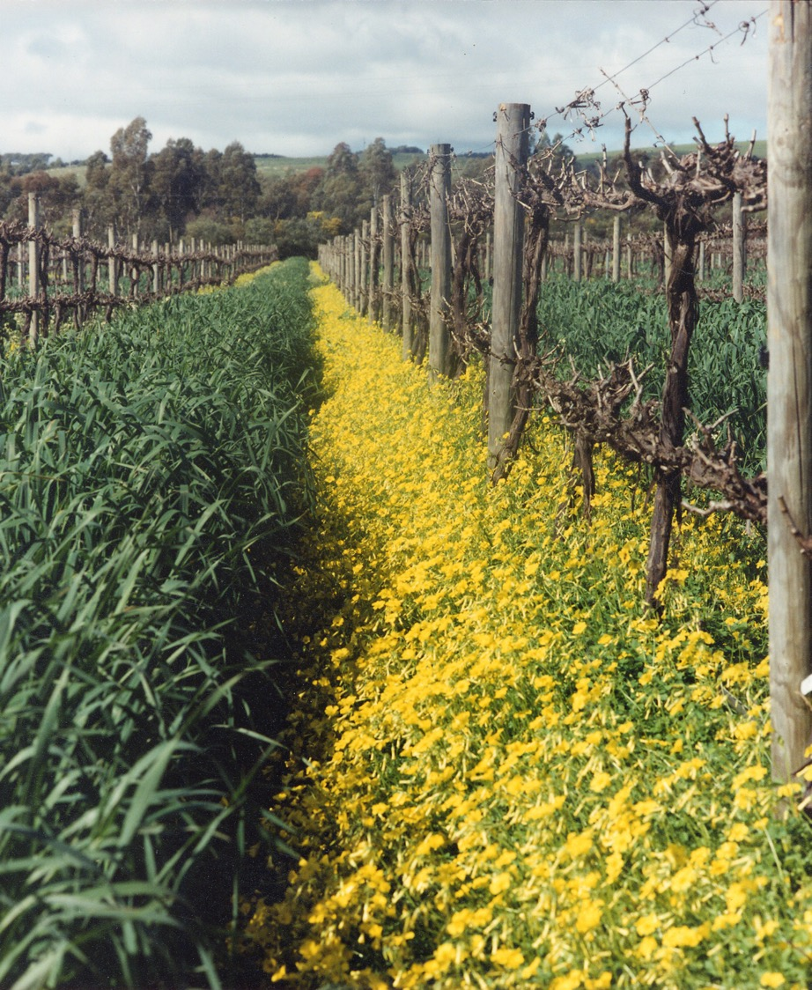
Battle of Bosworth
有机转换过程
按照在合成化肥和农药出现之前的方式经营其葡萄园
使用酢浆草（一种可用于除草的花卉）进行杂草治理
采用经过改良的葡萄园机械设备以提高效率并减少对环境的影响
已经进行了大规模的植被恢复工作，清除有问题的物种，并重新种植本地植物
图片由乔奇·博斯沃思（Joch Bosworth）提供
Notes:
麦克拉伦谷（McLaren Vale）的博斯沃思战役酒庄（Battle of Bosworth）种植了多个品种的葡萄藤，这些藤蔓获得ACO有机认证已超过了数十年的时间。
博斯沃思战役酒庄耗时四年才通过有机认证，期间需接受年度审核及随机产品抽样检测。
（酒庄种植的）酸浆草（Soursob）是一种明黄色的观赏花卉，有助于杂草管理，并与葡萄藤形成良性互补：它在葡萄藤休眠期吸收水分，而待夏季葡萄藤需水增多时自然枯萎。

Slide 25
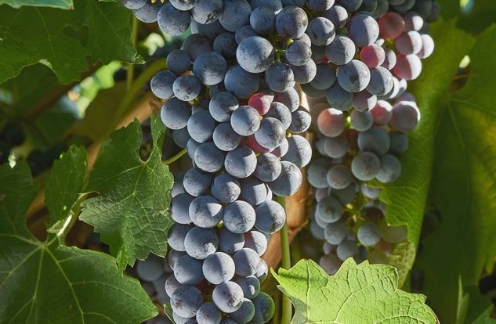
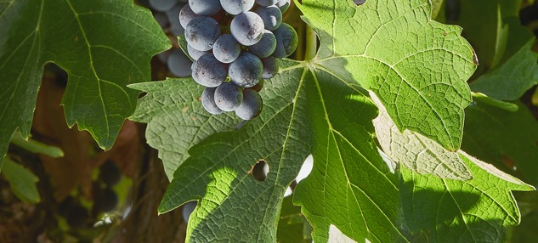
2003
2006
获得有机认证并转用生物动力法进行种植。
自愿购买碳信用额以抵消其碳足迹
CULLEN WINEs
环保历程
1998
2004
2014
转换为有机葡萄栽培法，实施排水系统建设、堆肥以及种植覆盖作物等举措。
获得首个葡萄园（Cullen）生物动力法认证；第二个葡萄园（Mangan）于 2008 年获得该认证。
安装了一个 45 千瓦的太阳能系统，该系统能满足Cullen酒庄相当大比例的平均能源消耗。
Notes:
玛格丽特河（Margaret River）的库伦酒庄（Cullen Wines）致力于在业务的各个层面实现可持续发展，并已稳步实施多项举措，以降低其葡萄栽培与酿酒实践对环境的影响：
– 大部分酒款使用减碳酒瓶。
– 采购本地纸板包装以减少运输距离。
– 实施垃圾分类以利用当地废弃物回收项目。
库伦（Cullen Wines）对酒庄与葡萄园采取生物动力法及最低干预方式，具体包括：
– 全部酒款均采用自然发酵工艺。
– 维护一座生物动力法蔬菜园，专供餐厅使用。

Slide 26
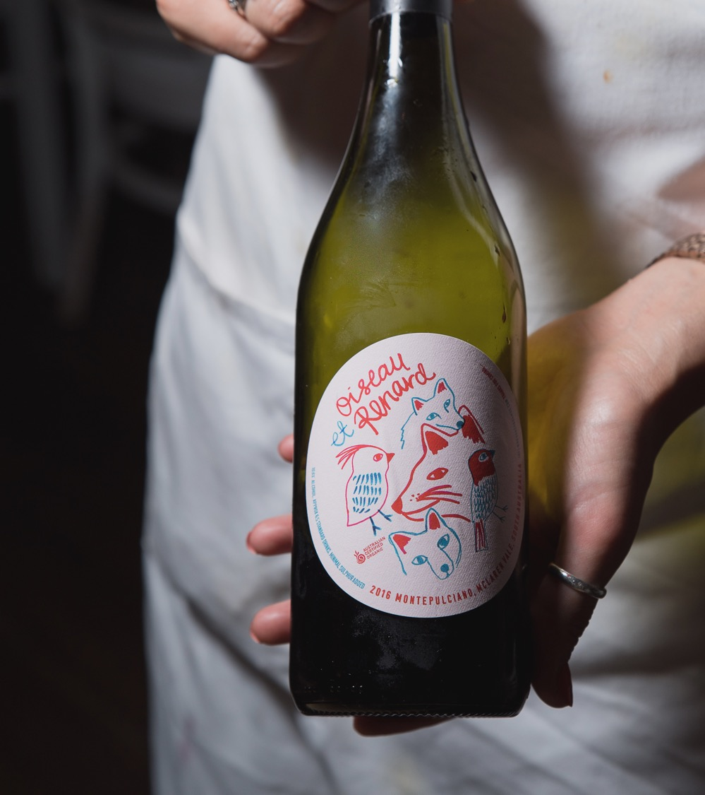
澳大利亚
替代性葡萄品种
的兴起
Arneis 阿内斯
Barbera 芭贝拉
Fiano 菲亚诺
Gamay 佳美
Grüner Veltliner 绿维特利纳
Montepulciano 蒙特布查诺
Nebbiolo 内比奥罗
Nero d’Avola 黑珍珠
Sangiovese 桑乔维塞
Tempranillo 丹魄
Touriga Nacional 国产多瑞加
Vermentino 维蒙蒂诺
Notes:
“替代性品种”指并非澳大利亚广泛种植的主流葡萄品种。
需要注意的是，并非所有替代品种葡萄酒均属有机、生物动力法或其他认证酒。
酿酒师正日益关注替代品种——这既为消费者提供了更多选择，又丰富了澳大利亚多元的葡萄栽培版图。
创新型酿酒师还致力于探索这些品种是否更适应澳大利亚的环境与气候特征，从而实现更环保的生产方式。

Slide 27
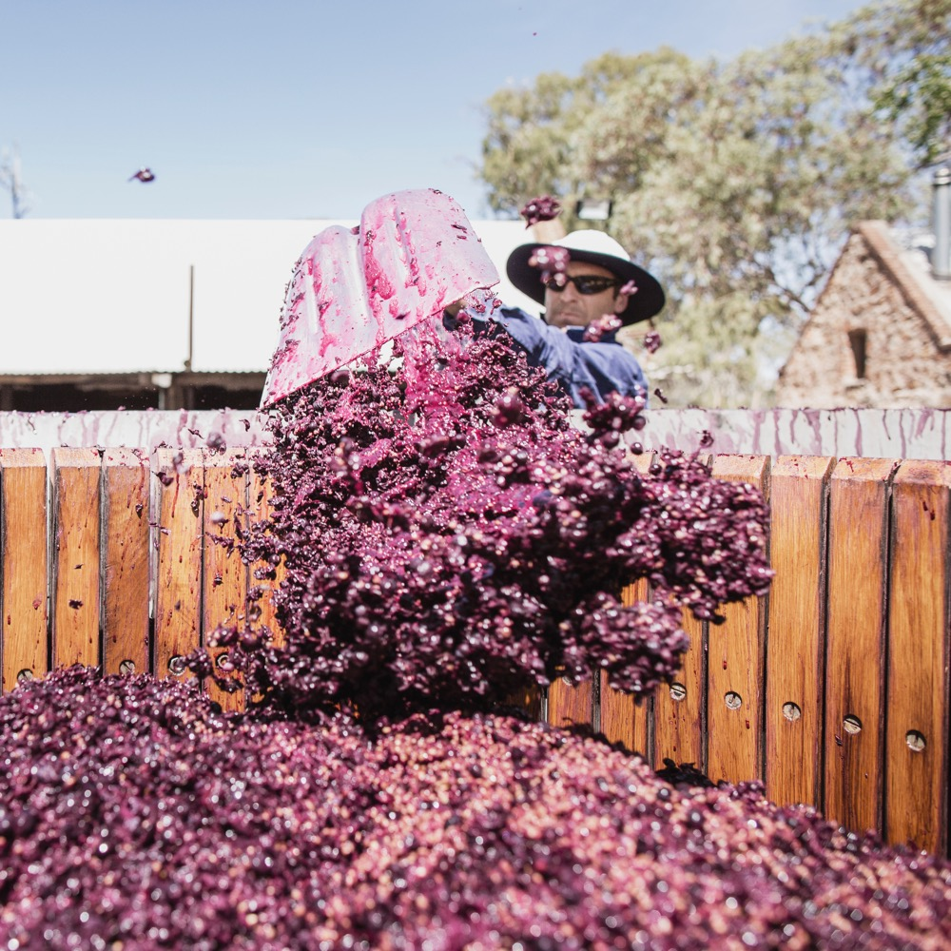
确保澳大利亚
传承数代的葡萄园、葡萄栽培业
以及葡萄酒酿造业
能够经久不衰，
并在未来岁月中
持续焕发生机。
Notes:
葡萄酒消费者与生产商正日益追求葡萄酒的真实性、个性化与风土表达。
在此背景下，越来越多的酒庄调整葡萄栽培方式，转向更环保的实践（如有机或生物动力法）。这些实践措施有利于确保澳大利亚世代传承的葡萄园、葡萄栽培与酿酒技艺得以延续。
随着澳大利亚酿酒师对本地风土认知的持续深化，以及消费者对葡萄酒品质与多元化需求的提升，澳大利亚葡萄酒的未来将由充满探索精神的酿酒师引领——他们始终寻求创新路径，并保持着对传统技艺的反思。

Slide 28
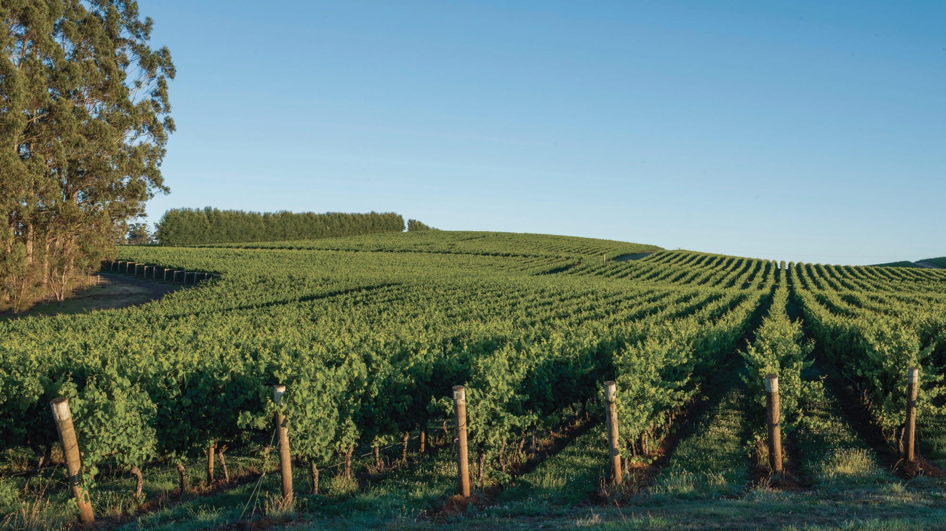
谢 谢

